Slide 1
程序设计-小蜘蛛
基于页面自动化测试工具设计的图片爬虫
2017211115班 王诣涵 胡知非

Slide 2
应用程序功能展示&概述
功能的展示和介绍

Slide 3
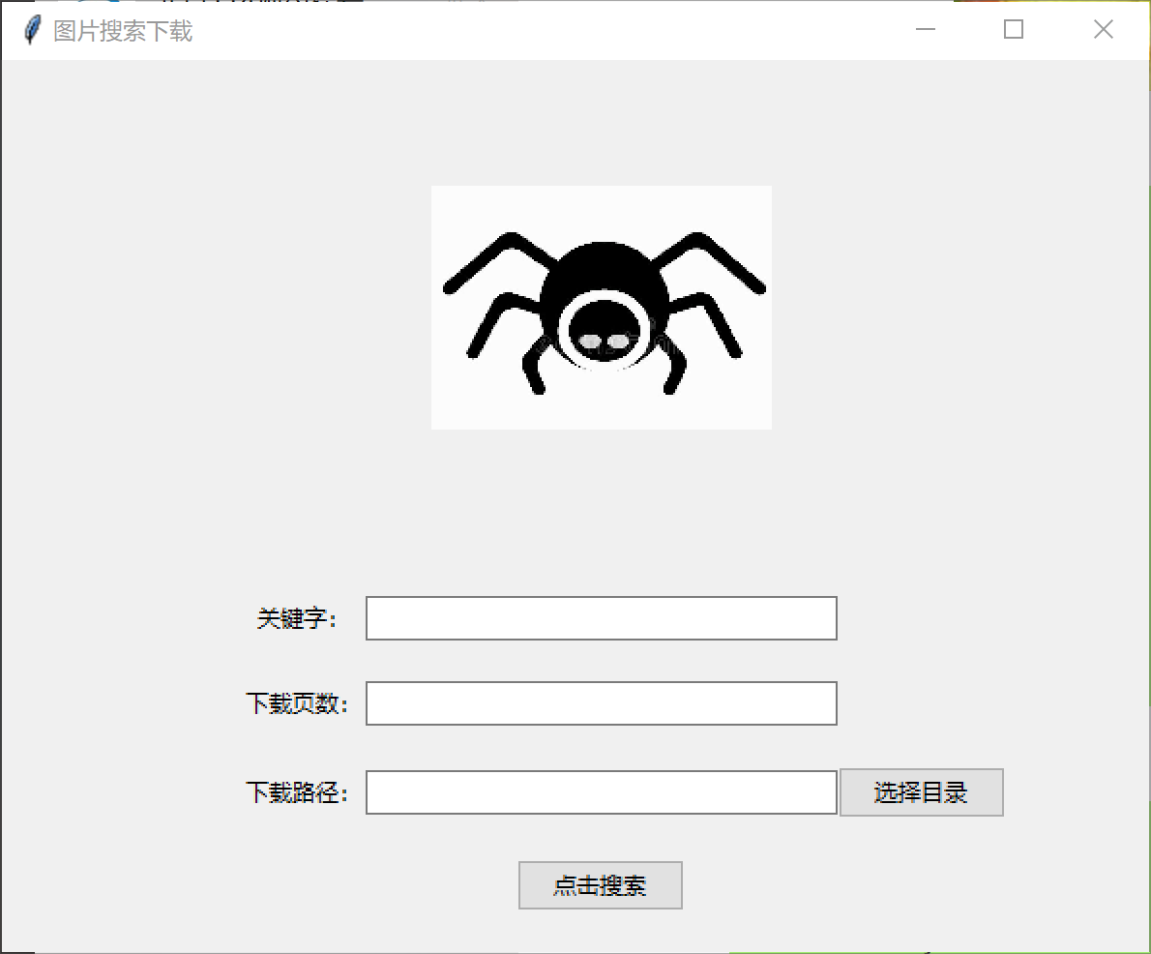
界面设计
功能描述明确，简洁明快，主题清晰
使用python中的tkinter库的grid网格布局进行页面布局

Slide 4
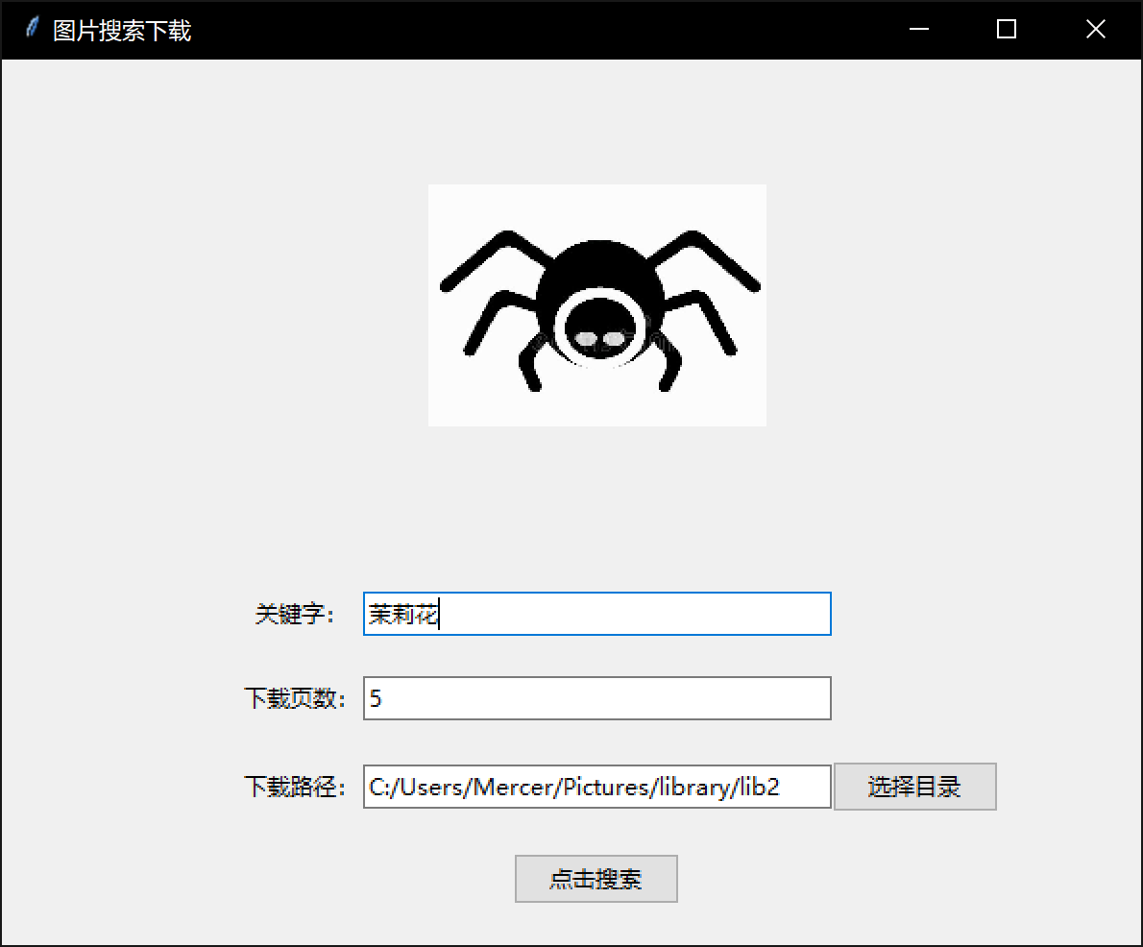
运行效果
输入所想要的图片的关键字，想要的图片数目，通过点击选择目录选择你的存储目录，点“点击搜索”

Slide 5
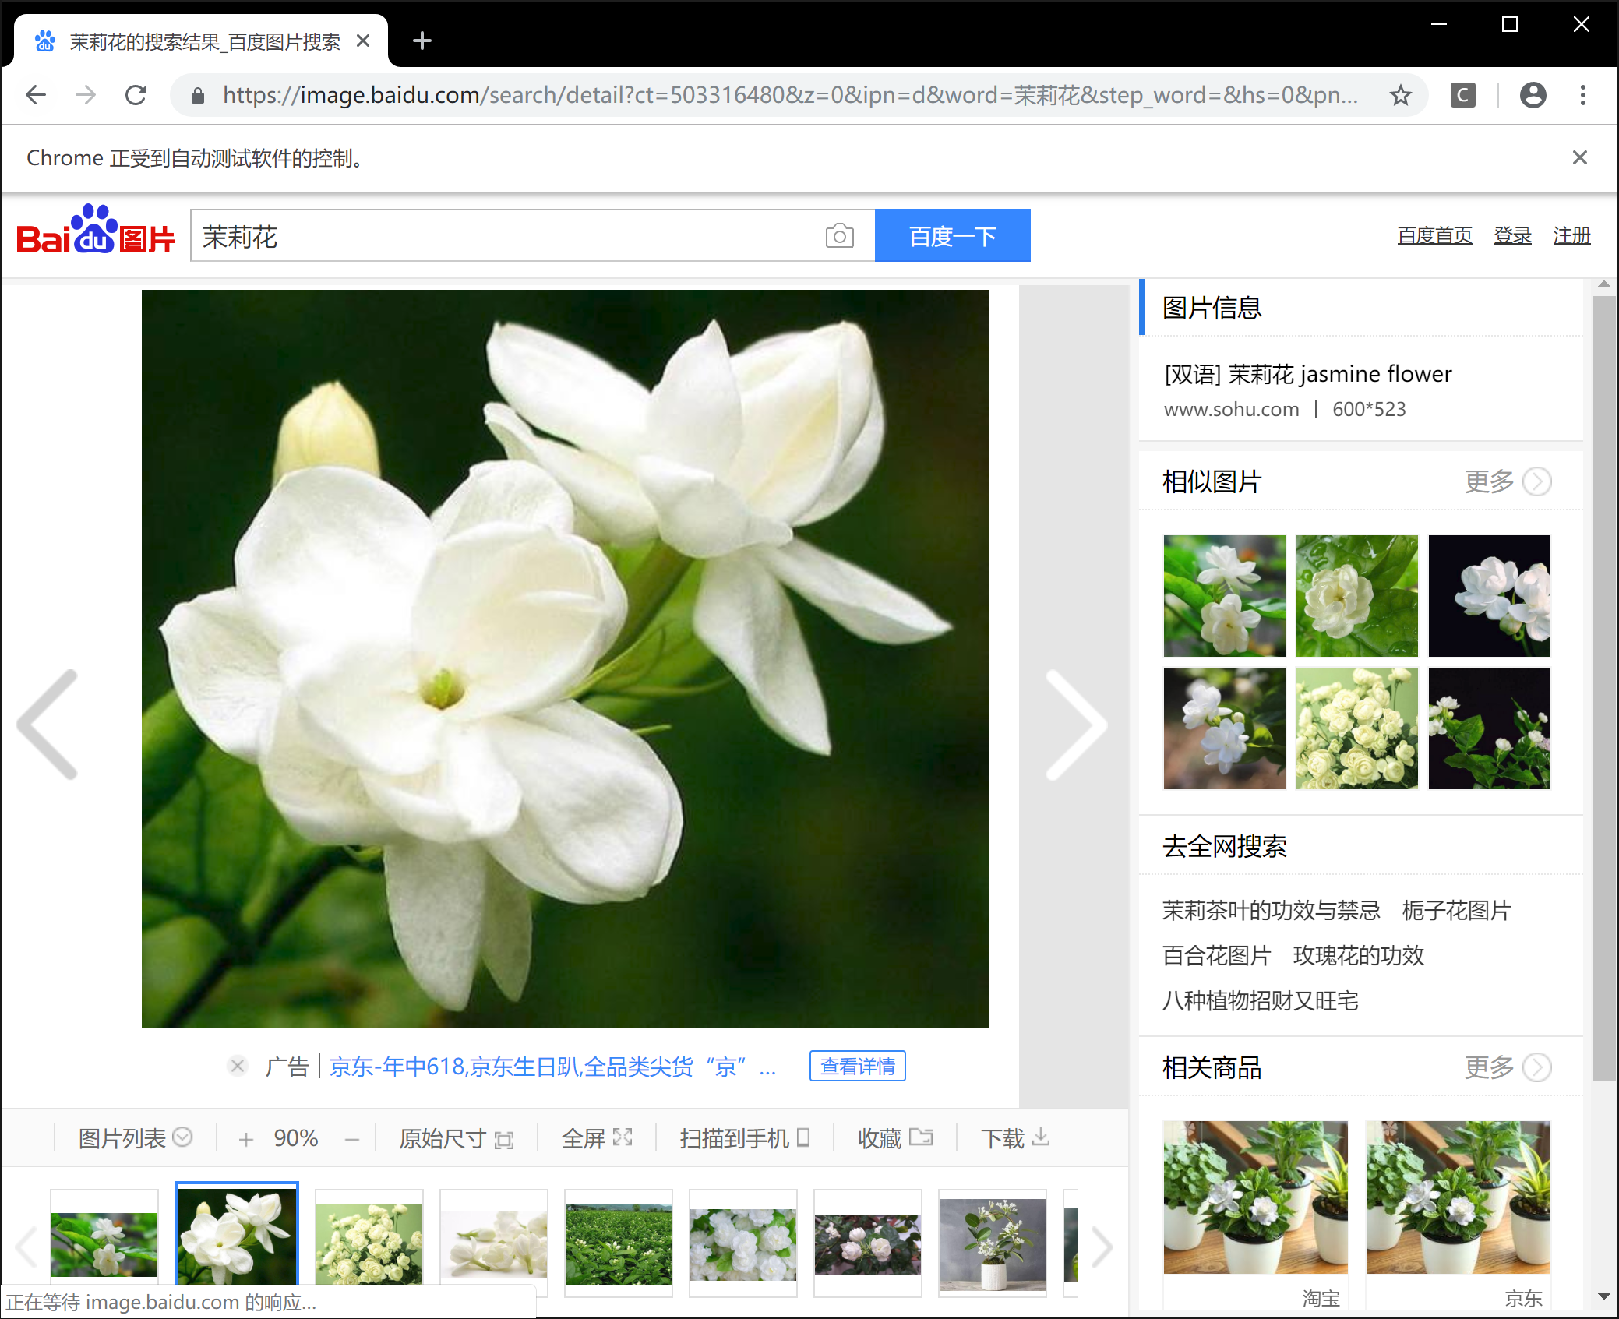
运行效果
自动化测试工具在网页上爬取每一张图片的高清大图，获取其链接并下载到指定目录下

Slide 6
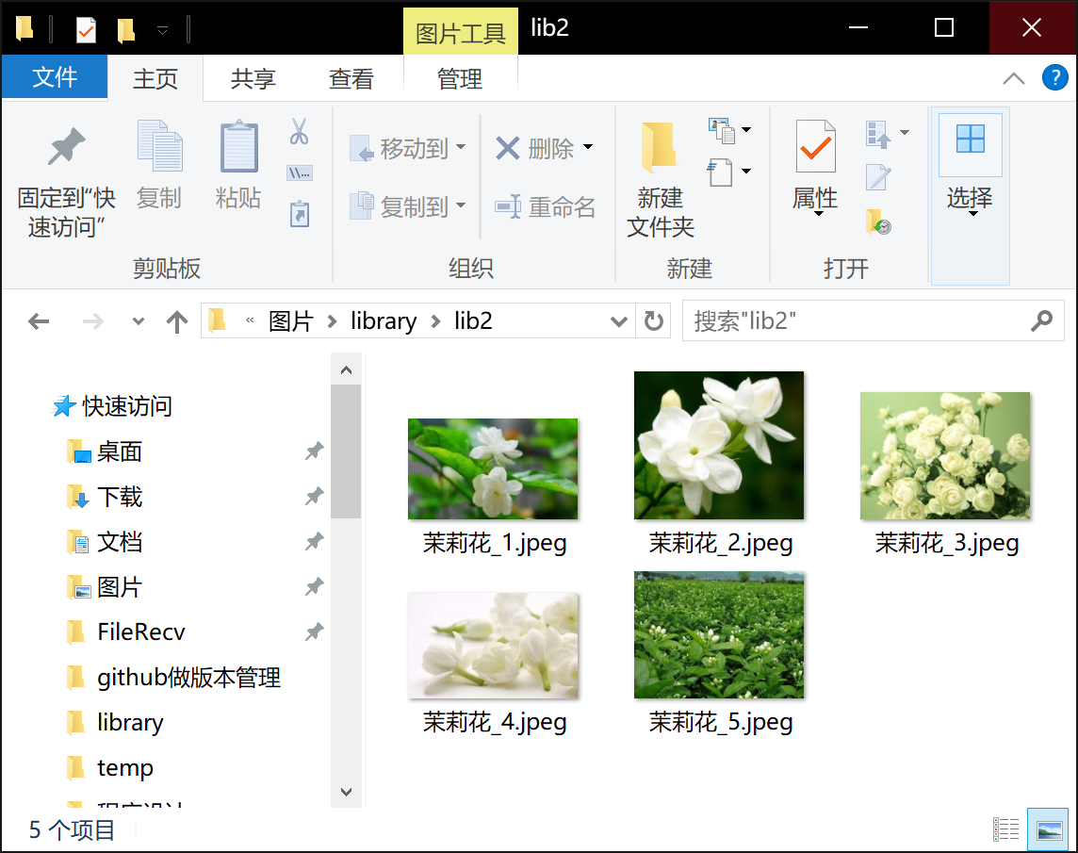
运行效果
查看指定的目录，可以找到所爬取的五张茉莉花图片，并且完成了顺序命名

Slide 7
需求分析
对软件功能需求的分析

Slide 8
项目开发计划
简介：本爬虫软件是一个自动提取网页的程序。用户可以自行输入想要爬取的关键词、下载图片数量、下载地址，点击搜索即自行下载相应数量的关键词图片到指定文件夹。
背景：“爬虫”多用于从网页中爬取大量数据，为数据分析等操作提供了便利。但对于零编程基础的人来说，选择一款好用的爬虫软件，可以提高工作效率，达到事半功倍的效果。本软件实现功能就是如此。本软件产品是一项独立的软件，而且全部内容自含。

Slide 9
功能描述
图片爬虫，需要一个图形用户接口（窗口界面）
输入接口：输入关键词、爬取图片数量；
数据存储：将爬虫的图片保存在文件夹中

Slide 10
运行开发信息
系统运行环境：WINDOWS 10
开发语言：Python
变成平台：Spyder （Anaconda带的编译器）
版本信息：Spyder3.3.3 Anaconda3-4.4.0
浏览器版本：Chorome 74.0.3729.169 (正式版本) (64 位元)
自动化测试工具：selenium 3.141.0
自动化测试工具对应的浏览器驱动版本：ChromeDriver v74.0.3729.6
运行开发环境

Slide 11
概要设计
对软件功能和设计的设计

Slide 12
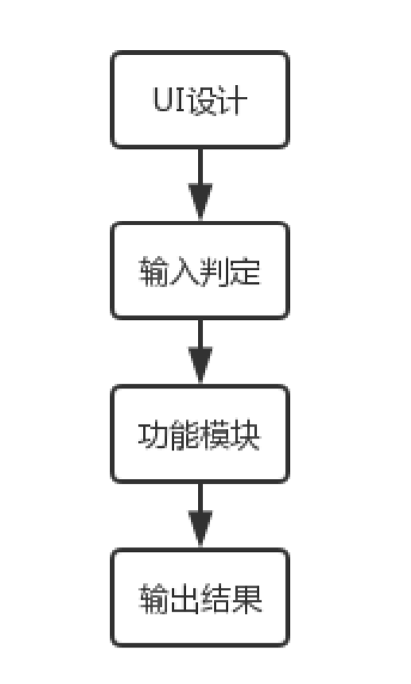
系统架构

Slide 13
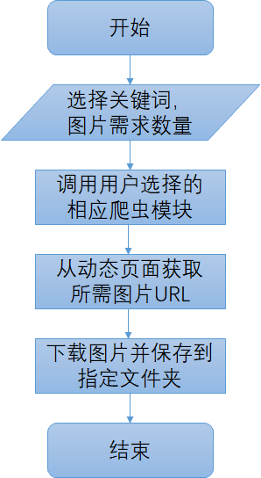
功能模块
输入解析模块：
搜索关键词、下载图片数、文件存放目录
网页源码解析模块：
自动化测试工具一次提取高清大图的地址
图片下载模块：
根据自动化测试工具提供的源码，下载图片并保存在指定的本地文件夹中

Slide 14
人员分工信息
 | 第一周 | 第二周 | 第三周 | 第四周 | 第五周
胡知非 | 自动化测试工具selenium的学习和使用、代码编写测试 |  | Tkinter添加图片，文件目录相关功能添加 | 版本管理主管 | 输入查错
王诣涵 | Grid网络布局管理器的学习 | 网络布局（UI）代码编写测试、UI设计 |  | 配图、配图处理 | 下载模块编写设计和优化

Slide 15
详细设计
对软件模块的介绍

Slide 16
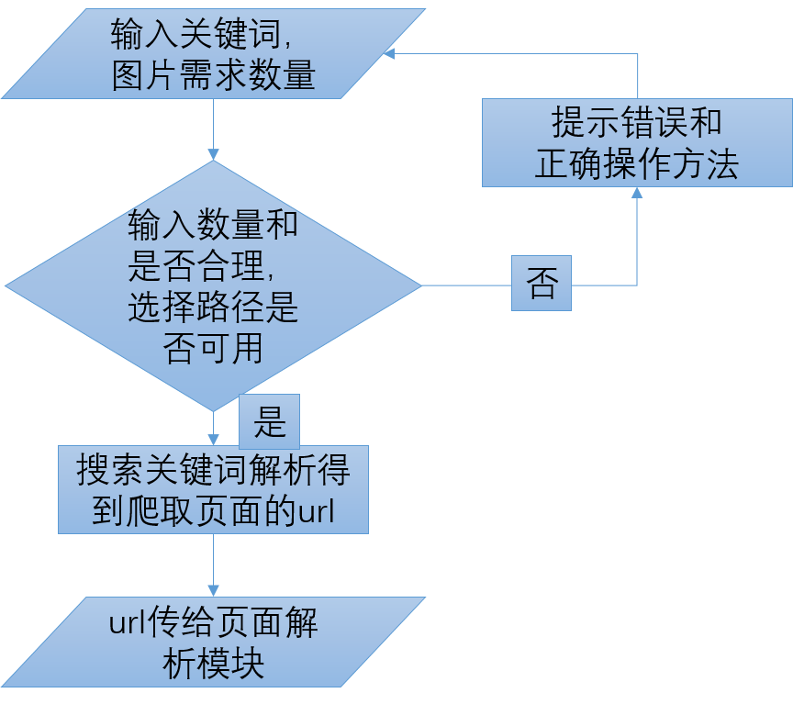
软件结构
1、爬虫主模块
2、输入解析模块

Slide 17
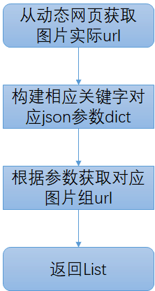
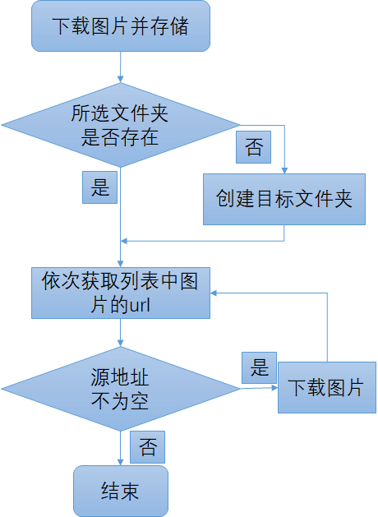
软件结构
3、网页源码解析模块
4、图片下载解析模块

Slide 18
各模块之间的调用关系
 | 爬虫主模块 | 输入解析模块 | 网页源码解析模块 | 图片下载模块
爬虫主模块
输入解析模块 | file_path name1.get() |  | keyword.get() | file_path name1.get()
网页源码解析模块 | browser |  |  | browser
图片下载模块 | download

Slide 19
各模块之间的松散耦合关系
爬虫主模块
输入解析模块 | 内容耦合
网页源码解析模块 | 内容耦合 | 数据耦合
图片下载模块 | 内容耦合 | 数据耦合 | 非直接耦合
 | 爬虫主模块 | 输入解析模块 | 网页源码解析模块 | 图片下载模块

Slide 20
程序代码 （自动化测试工具）
browser = webdriver.Chrome()
browser.get("http://image.baidu.com")
#print(browser.page_source)
find_1=browser.find_element_by_id("kw")
print('----------------------------')
print(find_1)
find_1.send_keys(keyWord.get())
btn=browser.find_element_by_class_name("s_search")
print('----------------------------')
print(btn)
btn.click()
url=browser.find_element_by_name("pn0").get_attribute('href')
browser.get(url)
打开谷歌浏览器
打开百度图片
搜索关键词
点开图片的页面
Get到图片的url

Slide 21
使用自动化测试工具的原因
一般的爬取url方式：解析服务器返回的html文件，直接通过里面的元素获取“一组url”
无法解决的问题：百度图片服务器给你发送的是json包，不能直接用这种思路解决。
自动化测试工具：直接在浏览器里面进行各种访问查找搜索点击的操作，通过网页源码进行操作
解决的问题：百度传回只有本地解析之后在浏览器显示出来才能查看html格式文件，通过这种方法解决这个无法直接解析的问题

Slide 22
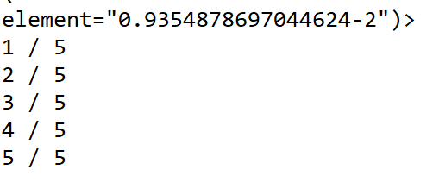
不断循环爬取url并下载图片的部分代码
for i in range(start,end + 1):
# # 获取图片位置
img = browser.find_elements_by_xpath("//img[@class='currentImg']")
for ele in img:
# 获取图片链接
target_url = ele.get_attribute("src")
# 设置图片名称。以图片链接中的名字为基础选取最后25个字节为图片名称。
img_name = target_url.split('/')[-1]
# filename = os.path.join(r'C:\Users\Mercer\Pictures\library', "3_"+str(i)+".jpeg")
# filename = os.path.join(name.get(), "3_"+str(i)+".jpeg")
filename = os.path.join(file_path.get(), keyWord.get()+"_"+str(i)+".jpeg")
download(target_url, filename)
# # 下一页
next_page = browser.find_element_by_class_name("img-next")
next_page.click()
time.sleep(3)
# # 显示进度
print('%d / %d' % (i, end))
# 关闭浏览器
browser.quit()
显示进度的效果：
在控制台可以查看状态

Slide 23
UI部分代码
keyWordEntered = ttk.Entry(win, width=34, textvariable=keyWord) # 创建一个文本框，定义长度为34个字符长度，并且将文本框中的内容绑定到上一句定义的keyWord变量上
find_1.send_keys(keyWord.get())#用.get()函数将输入的关键词提取出来赋值给需求变量
name1Entered = ttk.Entry(win, width=34, textvariable=name1)
end = int(float(name1.get()))
nameEntered = ttk.Entry(win, width=34, textvariable=file_path)
filename = os.path.join(file_path.get(), keyWord.get()+"_"+str(i)+".jpeg")
select=ttk.Button(win,text="选择目录",command=selectDir)
action = ttk.Button(win, text="点击搜索", command=pa) # 创建一个按钮, text：显示按钮上面显示的文字, command：当这个按钮被点击之后会调用pa函数

Slide 24
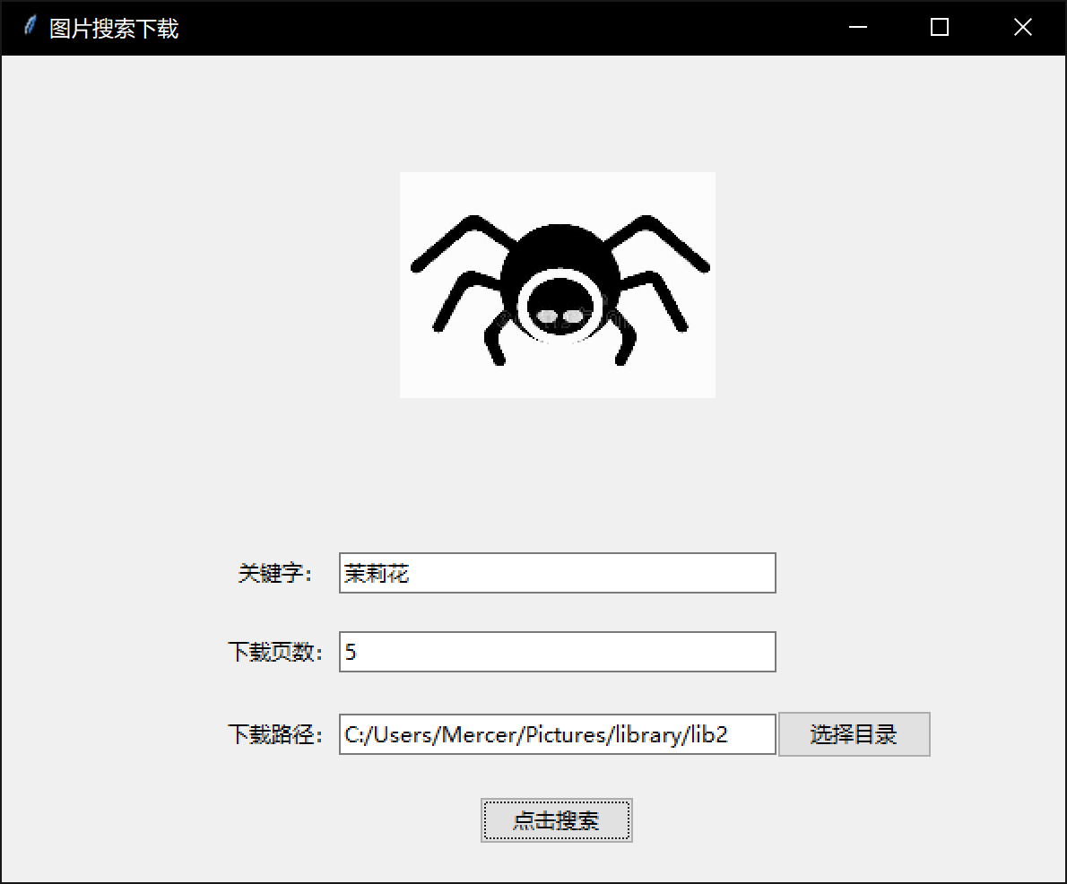
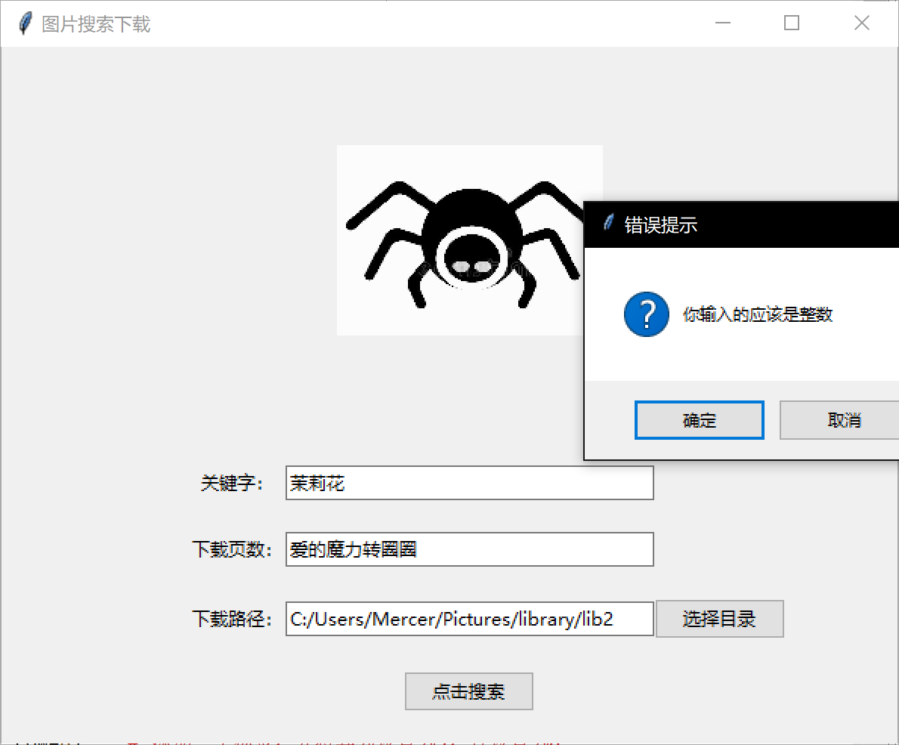
运行
效果

Slide 25
版本管理
本小组的程序使用了github进行版本管理

Slide 26
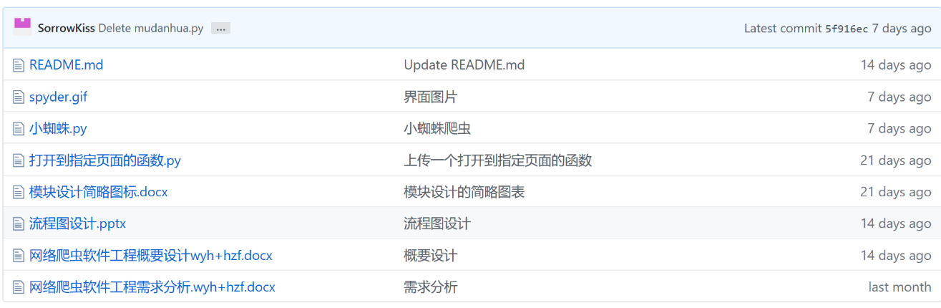
Github库截图
我们通过这个库对多个阶段的不同文件都进行了版本管理

Slide 27
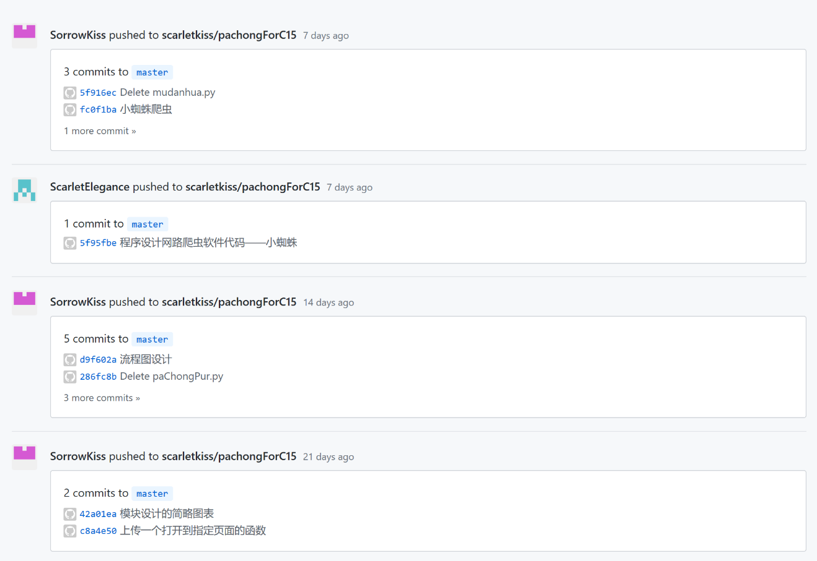
Github管理记录
我们在课上进行版本的更新时候，都上传GitHub进行管理，以备不时之需，确保版本正常，不会出现合作出错

Slide 28
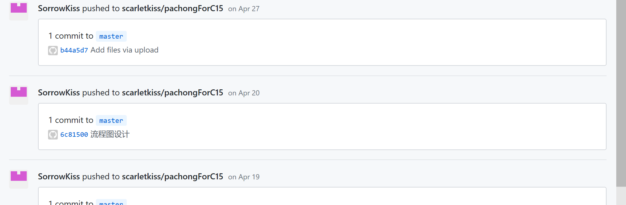
更久以前的版本管理
版本变更信息

Slide 29

谢谢观看
制作人：
2017211115 班
胡知非 2017210429
王诣涵 2017210423

